Slide 1
Διαχείριση - επίλυση κρίσεων, συγκρούσεων στο εργασιακό περιβάλλον
ΚΣΤ’ Εκπαιδευτική Σειρά

Slide 2
Περιεχόμενα
Ενότητα 1^{η}: Έννοια συγκρούσεων Μορφές συγκρούσεων – Αιτίες και επιπτώσεις συγκρούσεων
Ενότητα 2^{η}: Διαχείριση συγκρούσεων
Ενότητα 3^{η}: Στρατηγικές διαπραγμάτευσης

Slide 3
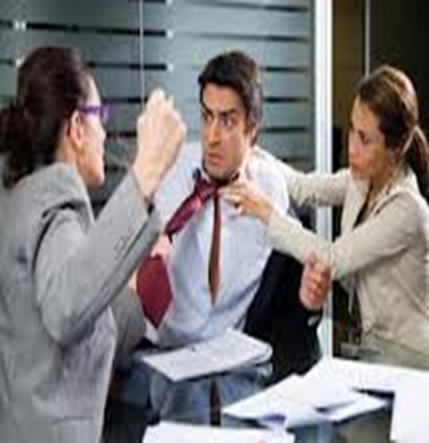
Ενότητα 1^{η}
Έννοια συγκρούσεων Μορφές συγκρούσεων – Αιτίες και επιπτώσεις συγκρούσεων

Slide 4
Τι σκέφτεστε όταν ακούτε τη λέξη σύγκρουση;

Slide 5
Ποια είναι η βάση / αφετηρία μιας σύγκρουσης;
Θέσεις και απόψεις
Επιθυμίες
Ανάγκες
Αντιλήψεις
Πεποιθήσεις

Slide 6
Η σύγκρουση είναι κάτι περισσότερο από διαφωνία- είναι µια κατάσταση στην οποία τα εµπλεκόµενα µέρη αντιλαµβάνονται µια απειλή προς το πρόσωπό τους, προς τις ανάγκες τους, τα συµφέροντα ή τα θέµατα που τους αφορούν και θεωρούν σηµαντικά
Notes:
Αποτελεί μείζων ζήτημα για τους οργανισμούς όχι μόνο η επίλυση των συγκρούσεων αλλά και η διαχείριση τους σε συνδυασμό με την ελαχιστοποίηση των αρνητικών
αποτελεσμάτων και την προαγωγή των θετικών αποτελεσμάτων

Slide 7
Σύγκρουση / Ενδιαφέροντα
Σύγκρουση: Αποτέλεσμα ασυμβίβαστης συμπεριφοράς ανάμεσα στα μέρη που έχουν διαφορετικά ενδιαφέροντα

Slide 8
Γιατί είναι σημαντικό να ασχοληθούμε με τις συγκρούσεις;
Οι Διευθυντές δαπανούν περίπου το 20% του χρόνου τους
Για αυτό το λόγο πρέπει:
Να αποδέχονται την ύπαρξη διαπροσωπικών συγκρούσεων
Να μπορούν να αναγνωρίζουν τις καταστάσεις που θα οδηγήσουν σε σύγκρουση
Να μπορούν να αντιμετωπίσουν τις συγκρούσεις με εποικοδομητικό τρόπο
Στην αντιμετώπιση συγκρούσεων
Στην αντιμετώπιση των επιπτώσεών των συγκρούσεων
Συγκρούσεις στις οποίες έχουν άμεση εμπλοκή ή λειτουργούν ως μεσολαβητές

Slide 9
Σχολές προσέγγισης της σύγκρουσης
Παραδοσιακή προσέγγιση– θεωρεί ότι κάθε σύγκρουση είναι αρνητική και θα πρέπει να αποφεύγεται
Αλληλεπιδραστική προσέγγιση – θεωρεί ότι ορισμένες συγκρούσεις μπορεί να ενέχουν μία θετική δύναμη και, συνεπώς, μπορούν να «ταράξουν τα ήρεμα νερά» μίας απαθής και στατικής ομάδας
Διαχειριστική προσέγγιση – θεωρεί ότι το πιο σημαντικό είναι να επιλύουμε τις συγκρούσεις με εποικοδομητικό τρόπο

Slide 10
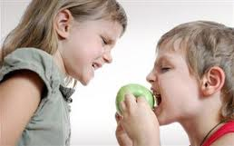
Πότε εμφανίζεται η σύγκρουση;
Η σύγκρουση σε έναν οργανισμό εμφανίζεται όταν δύο ή περισσότερα άτομα πρέπει να συνεργαστούν μεταξύ τους για τη λήψη κάποιας απόφασης, την ολοκλήρωση κάποιου έργου ή την επίλυση κάποιου προβλήματος και μεταξύ των ατόμων αυτών:
εμφανίζεται σύγκρουση συμφερόντων ή
οι ενέργειες του ενός προκαλούν τις αρνητικές αντιδράσεις των άλλων

Slide 11
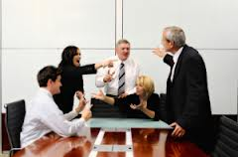
Με λίγα λόγια…
Σύγκρουση είναι μία διαμάχη που προκαλείται από ρήξη:
Συμφερόντων
Στόχων
ή διαφορετικών προσωπικοτήτων
μεταξύ ατόμων
ατόμων και ομάδων ή
μεταξύ ομάδων

Slide 12
Τύποι συγκρούσεων
Σύγκρουση
Με τον εαυτό μας
Μεταξύ ατόμων
Μεταξύ ομάδων
Μεταξύ ατόμων και ομάδων

Slide 13
Τύποι συγκρούσεων στο εργασιακό περιβάλλον
Σύγκρουση
Με προισταμένους
Με συναδέλφους
Με πολίτες

Slide 14
Μορφή συγκρούσεων
Πραγματική
Συναισθηματική
Όταν οι άνθρωποι έχουν διαφορετικές απόψεις & γνώμες σε σχέση με μια απόφαση που λαμβάνουν από κοινού με άλλους
Όταν οι άνθρωποι βιώνουν αντιπαραθέσεις προσωπικοτήτων ή διαπροσωπικές εντάσεις

Slide 15
Μορφή συγκρούσεων
Σύγκρουση διεργασίας
Όταν ανακύπτουν διαφορές απόψεων σχετικά με το πώς θα κατανεμηθούν τα διάφορα καθήκοντα & οι πόροι & σε ποιους θα ανατεθούν οι ευθύνες

Slide 16
Μορφή συγκρούσεων
Λειτουργική
Δυσλειτουργική
Βελτιώνει την απόδοση της ομάδας
Μειώνει και παρακωλύει την απόδοση της ομάδας

Slide 17
Μορφή συγκρούσεων
Διαπροσωπικές
Αναπτύσσονται µεταξύ δύο ατόµων που ανήκουν στην ίδια ή σε διαφορετική ιεραρχική βαθµίδα

Slide 18
Πηγές συγκρούσεων
Συγκρούσεις για:
στόχους
μέσα
διαδικασίες
δομές
ρόλους
δραστηριότητες

Slide 19
Πηγές συγκρούσεων
Συγκρούσεις συμφερόντων:
για κατανομή και διαχείριση πόρων ή
λόγω διαφορών σχετικά με το βαθμό σπουδαιότητας, ιδιοκτησίας, ικανότητας

Slide 20
Πηγές συγκρούσεων
Προσωπικές συγκρούσεις :
σχετικές με θέματα ταυτότητας και αυτοεικόνας ή γοήτρου
σχέσεις συνεργασίας, εμπιστοσύνης
θέματα σεβασμού, προδοσίας, ειλικρίνειας ή φιλίας
για κατανομή και διαχείριση πόρων

Slide 21
Πηγές συγκρούσεων
Συγκρούσεις αντιλήψεων :
παρεξηγήσεις λόγω διαφορών :
κουλτούρας
αξιών
ηλικίας
φύλου
προσδοκιών

Slide 22
Αιτίες συγκρούσεων στον εργασιακό χώρο
Συνθήκες εργασίας
Αυξημένα επίπεδα άγχους
Κακή επικοινωνία
Άρνηση ανάληψης ευθυνών
Ζητήματα κύρους και επιβολής
Αλληλοκάλυψη ρόλων και αρμοδιοτήτων λόγω προβληματικού καθορισμού καθηκόντων και περιγραφής θέσεων εργασίας

Slide 23
Αιτίες συγκρούσεων στον εργασιακό χώρο
Συγκρουόμενοι στόχοι
Προκλητική συμπεριφορά απέναντι στην ηγεσία
Διακρίσεις μεταξύ υπαλλήλων
Περιορισμένοι πόροι (έλλειψη προσωπικού, διαμόρφωση οικονομικών και υλικοτεχνικών πόρων)
Τα διαφορετικά επίπεδα εκπαίδευσης και οι κατηγορίες προσωπικού
Έλλειψη οργάνωσης και προβλήματα διοίκησης

Slide 24
Επιπτώσεις Συγκρούσεων
Θετικές
Αρνητικές
Νέες ιδέες - καινοτομίες –αλλαγές
Καλύτερες αποφάσεις
Προσαρμογή διοικητικών διαδικασιών
Κατανόηση αιτιών προβλημάτων
Αύξηση συμμετοχής
Τόνωση σχέσεων
Σπατάλη ενέργειας
Μειωμένο ηθικό
Πόλωση ατόμων / ομάδων
Όξυνση διαφορών
Παρεμπόδιση συνεργασίας
Πρόκληση ανεύθυνης συμπεριφοράς
Δημιουργία υποψίας & δυσπιστίας μεταξύ των συγκρουόμενων
Δημιουργία προκαταλήψεων/στερεότυπων

Slide 26
Αντιμετώπιση της σύγκρουσης
1ο
Προετοιμασία & σχεδιασμός
2ο
Προσδιορισμός κανόνων
5ο
Λήξη & εφαρμογή
Φύση σύγκρουσης, ιστορικό, ποιος συμμετέχει, τιε ατομικές επιθυμίες, οι ατομικοί στόχοι & εκτίμηση στόχων της άλλης πλευράς
Ποιος θα κάνει τη διαπραγμάτευση, που θα γίνει, χρονικοί περιορισμοί, που θα εστιάσει
3ο
Διασαφήνιση & δικαιολόγηση
Εξήγηση, διασαφήνιση, ενίσχυση & δικαιολόγηση των αρχικών απαιτήσεων, ευκαιρία αμοιβαίας ενημέρωσης
4ο
Διαπραγμάτευση & επίλυση προβλημάτων
Αμοιβαίες παραχωρήσεις για την επίτευξη συμφωνίας
Επισημοποίηση συμφωνίας, ανάπτυξη διαδικασιών εφαρμογής & παρακολούθησης της

Slide 27
Ποια συναισθήματα επικρατούν σε μια σύγκρουση;
Οργή / Τρόμος
Άγχος / Έξαψη
Σύγχυση / Κατάθλιψη
Εξαγρίωση/ Απογοήτευση
Προβληματισμός / Δυσπιστία
Λύπη / Ηττοπάθεια/ Αυταρέσκεια

Slide 28
Ενότητα 2^{η}
^{Διοίκηση Συγκρούσεων}

Slide 29
Διαχείριση Σύγκρουσης
Διαχείριση σύγκρουσης δεν αναφέρεται σε στρατηγική:
Αποφυγής
Μείωσης
Εξάλειψης της σύγκρουσης

Slide 30
Διαχείριση σύγκρουσης
Διαχείριση σύγκρουσης αφορά το στρατηγικό σχεδιασμό με πρωταρχικό σκοπό:
την ελαχιστοποίηση των καταστρεπτικών στοιχείων της σύγκρουσης
την ενδυνάμωση των παραγωγικών στοιχείων

Slide 32
Μέθοδοι διαχείρισης συγκρούσεων
Σε αυτές τις τεχνικές συγκαταλέγονται:
Η αποφυγή
Η εξυπηρέτηση
Ο ανταγωνισμός
Ο συμβιβασμός και
Η συνεργασία

Slide 33
Μέθοδοι χειρισμού συγκρούσεων
Συμβιβασμός
WIN sth & LOSE sth
Ανταγωνισμός
WIN-LOSE
Συνεργασία
Αποφυγή
Υποχώρηση - Εξυπηρέτηση
Λιγότερο Συνεργατικός Περισσότερο
Λιγότερο Διεκδικητικός Περισσότερο

Slide 34
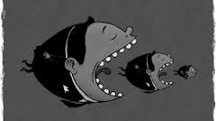
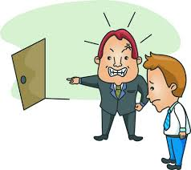
Ανταγωνισμός, Διεκδίκηση, Κυριαρχία
Κατάλληλη όταν…..
Στόχοι
απαιτείται γρήγορη απόφαση (έκτακτες περιπτώσεις)
χρειάζεται λήψη μη δημοφιλών ενεργειών (π.χ. πειθαρχικά μέτρα)
γνωρίζεις ότι έχεις δίκιο
Σχέσεις

Slide 35
Ανταγωνισμός, Διεκδίκηση, Κυριαρχία
Αποτέλεσμα σε αυτή τη στρατηγική είναι κερδίζω – χάνεις
Είναι η στρατηγική στην κάτω δεξιά γωνία του διαγράμματος
WIN-LOSE

Slide 36
Προσέγγιση του ανταγωνισμού
Κάνω ξεκάθαρες τις απόψεις και τις απαιτήσεις μου από την αρχή
Αναζητώ την υποστήριξη άλλων ατόμων
Γίνομαι επιθετικός
Μιλώ περισσότερο από τα συγκρουόμενα μέρη
Προσπαθώ να περάσω το δικό μου

Slide 37
Συνεργασία
Κατάλληλη όταν…..
Στόχοι
τα συμφέροντα και των δύο πλευρών είναι σημαντικά και δεν μπορούν να αγνοηθούν
στόχος είναι να μάθεις
θέλουμε να συνενωθούν διαφορετικές απόψεις και πληροφορίες
Σχέσεις

Slide 38
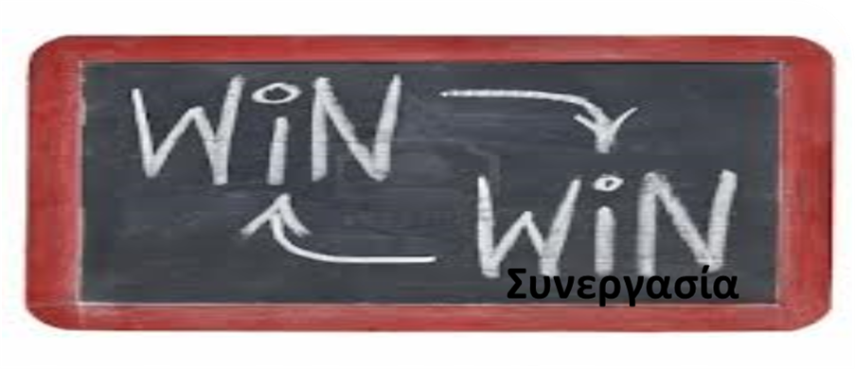
Συνεργασία
Αποτέλεσμα σε αυτή τη στρατηγική είναι κερδίζω – κερδίζεις
Είναι η στρατηγική στην πάνω δεξιά γωνία του διαγράμματος

Slide 39
Προσέγγιση της συνεργασίας
Ακούω προσεκτικά τι λέει η κάθε πλευρά
Διατηρώ την ψυχραιμία μου
Διερευνώ την άποψη κάθε συγκρουόμενου μέρους
Επικεντρώνομαι σε μια σειρά πιθανών λύσεων
Υπενθυμίζω τα κοινά συμφέροντα

Slide 40
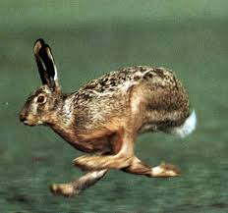
Αποφυγή, αδράνεια, αγνόηση
Κατάλληλη όταν….
το αντικείμενο είναι ασήμαντο
δεν υπάρχει πιθανότητα να ικανοποιήσεις τα συμφέροντα σου
είναι σημαντικό να ηρεμήσουν τα πνεύματα και να δουν τα πράγματα και από άλλη πλευρά
είναι πιο σημαντικό να συλλέξεις πληροφορίες από το να πάρεις μια άμεση απόφαση
κάποιοι άλλοι μπορούν να επιλύσουν τη σύγκρουση πιο αποτελεσματικά
Στόχοι
Σχέσεις

Slide 41
Προσέγγιση της αποφυγής
Αποφεύγω να συναντήσω τα συγκρουόμενα μέρη
Συζητώ με άλλα άτομα για το πρόβλημα που προέκυψε
Αφήνω τη μια από τις δυο πλευρές να επιβάλει το δικό της
Αντιδρώ ή ενεργώ σαν να μην υπάρχει πρόβλημα
Αποποιούμαι τις ευθύνες

Slide 42
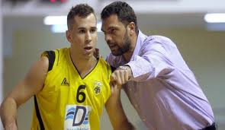
Εξυπηρέτηση , Βοήθεια, Υποχώρηση Συνδιαλλαγή , εξομάλυνση, συγκάλυψη
Κατάλληλη όταν….
Όταν πιστεύεις ότι έχεις άδικο-προκειμένου να αφήσεις να ακουστεί μια πιο καλή τοποθέτηση ή προκειμένου να μάθεις ή να δείξεις ότι από τη δική σου πλευρά μπορεί να επικρατήσει η λογική
Όταν το θέμα είναι πιο σημαντικό για τους άλλους παρά για σένα- προκειμένου να εξασφαλίσεις τη συνεργασία τους
Για να ελαχιστοποιήσεις τις απώλειες, όταν προβλέπεις ότι θα χάσεις
Όταν η αρμονία και η σταθερότητα είναι ιδιαίτερα σημαντικές
Για να δώσεις την ευκαιρία στους άλλους να μάθουν από τα λάθη τους
Στόχοι
Σχέσεις

Slide 44
Προσέγγιση της εξυπηρέτησης
Αρχίζω ρωτώντας τα συγκρουόμενα μέρη τι λάθος έκανε η άλλη πλευρά
ζητώ από τα συγκρουόμενα μέρη να ζητήσουν συγνώμη επειδή προκάλεσαν θέμα
προσπαθώ να ηρεμήσω τα συγκρουόμενα μέρη
Υποβαθμίζω τη σημασία της σύγκρουσης
Βάζω τα συγκρουόμενα μέρη να απολογηθούν

Slide 45
Συμβιβασμός
Κατάλληλη όταν….
οι επιδιωκόμενοι στόχοι είναι σημαντικοί αλλά δεν αξίζουν τόσο ώστε να ριψοκινδυνεύσεις τη διάσπαση που τυχόν θα επιφέρουν άλλες τακτικές
οι δυο αντίπαλοι είναι εξίσου ισχυροί και παράλληλα είναι αφοσιωμένοι σε στόχους αμοιβαία αποκλειόμενους
Στόχοι
Σχέσεις

Slide 46
Συμβιβασμός
Αποτέλεσμα σε αυτή τη στρατηγική είναι Κερδίζω κάτι – χάνω κάτι
Κερδίζεις κάτι – χάνεις κάτι
Είναι η στρατηγική στη μέση του διαγράμματος

Slide 47
Προσέγγιση του συμβιβασμού
Προσπαθώ να μοιράσω τη διαφορά
Επιδιώκω μια γρήγορη συμφωνία
Αναζητώ μια δίκαιη λύση
Προσπαθώ να βρω συμβιβασμό
Βάζω τα συγκρουόμενα μέρη να υποχωρήσουν σε κάποια σημεία έναντι ανταλλαγμάτων

Slide 48
Μοντέλο εξέλιξης μιας σύγκρουσης:
Κορύφωση-κρίση
επίλυση
Κλιμάκωση
Ζώνη σύγκρουσης
Έναρξη: πρώτο σύμπτωμα
t
Υποβόσκουσα σύγκρουση
Notes:
48

Slide 49
Τεχνικές : Χάνω-Κερδίζεις ή Κερδίζω -Χάνεις
Α. Η κυριαρχία
Εξουσία θέσης
Νόµιµη εξουσία
Εξαναγκαστική δύναµη
Δύναµη ανταµοιβής
Προσωπική εξουσία (χαρισµατική εξουσία)
Δύναµη του ειδικού
Δύναµη αναφοράς
Β. Η απόφαση της πλειοψηφίας

Slide 50
Τεχνικές Χάνω-Χάνεις/ Lose-Lose
Η αποφυγή
Η καταστολή
Η εξοµάλυνση
Ο συµβιβασµός

Slide 51
Τεχνικές Κερδίζω –Κερδίζεις / Win-Win
Η συναίνεση
Η ολοκληρωµένη λήψη απόφασης (Integrative Decision Making)
Η δηµιουργία υψηλότερων στόχων
Η εξεύρεση πόρων
Η µεταβολή του ανθρώπινου παράγοντα

Slide 52
Ποια συναισθήματα βοηθούν στη διαχείριση της σύγκρουσης;
Ενδιαφέρον για τον άλλον
Προθυμία
Υποχώρηση
Ενσυναίσθηση
Ειλικρίνεια
Καλή θέληση
Υψηλή αυτοεκτίμηση
Υπομονή
Σεβασμός
Καλή διάθεση
Αισιοδοξία

Slide 53
Ποια συναισθήματα δε βοηθούν στη διαχείριση της σύγκρουσης;
Εγωκεντρισμός
Αποχώρηση
Έλλειψη ειλικρίνειας
Χειραγώγηση
Χαμηλή αυτοεκτίμηση
Ανυπομονησία
υποκρισία

Slide 54
Ενότητα 3^{η}
^{Στρατηγικές Διαπραγμάτευσης}

Slide 55
Στρατηγικές διαπραγμάτευσης
Διαχείριση λειτουργικής σύγκρουσης
Αποτελεσματική διαχείριση της σύγκρουσης πως:
Οι μάνατζερ μπορούν να ανταμείβουν την εναντίωση και να τιμωρούν όσους αποφεύγουν τις συγκρούσεις
Οι μάνατζερ πρέπει να μάθουν να αποδέχονται τις άσχημες ειδήσεις χωρίς να στέλνουν το μήνυμα ότι οι συγκρούσεις είναι ανεπίτρεπτες
Διαπραγμάτευση
Διαδικασία στην οποία δύο ή περισσότερα μέρη ανταλλάσουν αγαθά και υπηρεσίες και επιχειρούν να συμφωνήσουν στην τιμή συναλλαγής για αυτά: 2 γενικές προσεγγίσεις
Διανεμητική
Συνθετική διαπραγμάτευση

Slide 59
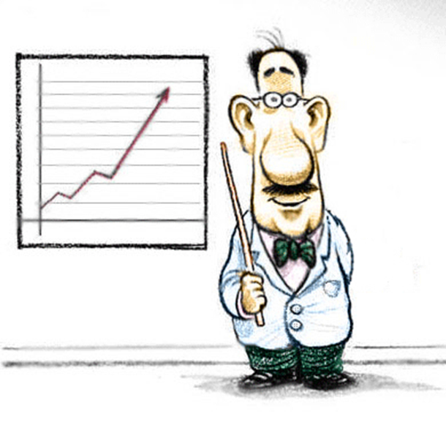
Μελέτη Περίπτωσης
Σε ομάδες των πέντε ατόμων:
α) Σημειώστε ιεραρχικά (από τον περισσότερο στον λιγότερο σημαντικό) τους πέντε παράγοντες που οδηγούν σε μία οργανωσιακή σύγκρουση και δώστε σχετικό παράδειγμα.
β) Με βάση τον σημαντικότερο παράγοντα που αναφέρατε στο στοιχείο (α) επιλέξτε, αιτιολογημένα, και περιγράψτε έναν τρόπο επίλυσης της σύγκρουσης που θεωρείτε τον περισσότερο κατάλληλο.
γ) Αναφέρατε δύο τεχνικές που θα χρησιμοποιούσατε για την ενίσχυση των λειτουργικών συγκρούσεων και δύο τρόπους για την εξάλειψη των μη λειτουργικών.

Slide 60
Ευχαριστώ για την Προσοχή σας!

